Slide 5
الموقع
هو مكان الجسم مقارنة بمكان جسم آخر

Slide 6
تجدنا في جوجل

Slide 7
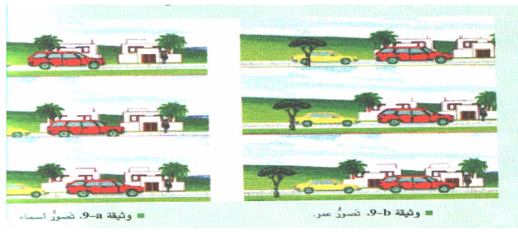
الحركة
هي تغير في موقع الجسم

Slide 8
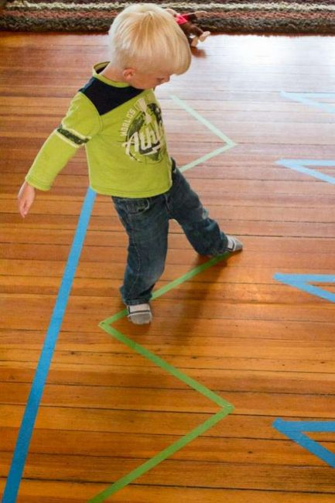
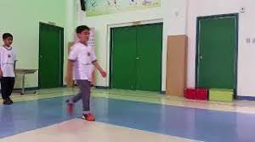
أنواع من الحركة
حركة دورانية
مسار متعرج
حركة اهتزازية
خط مستقيم

Slide 9
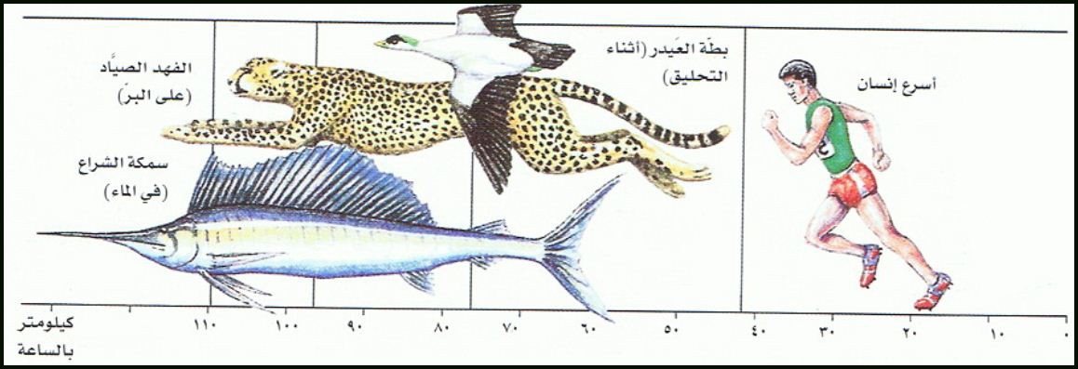
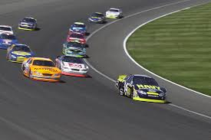
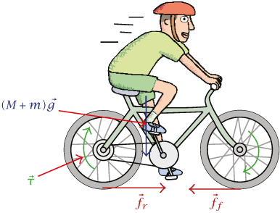
السرعة

